Slide 1

Belgique – N°1

Slide 2
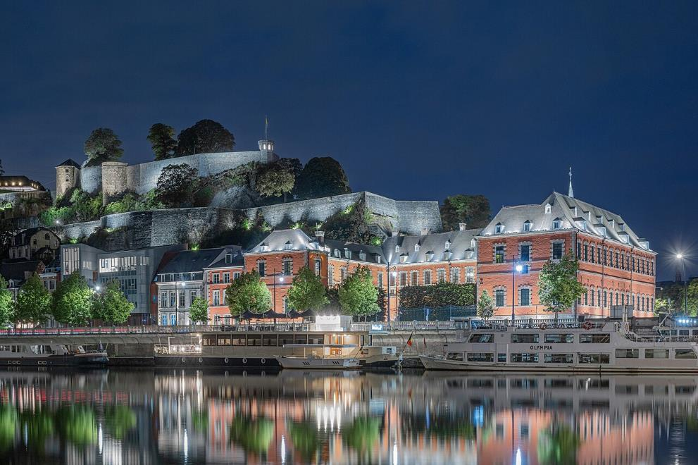
Photo du Parlement de Wallonie de nuit.

Slide 3
Namur (en néerlandais : Namen ; en wallon : Nameur) est une ville francophone de Belgique, capitale de la Wallonie3 depuis 19864, et chef-lieu de la province de Namur. La ville occupe une position centrale à 62,5 km au sud-est de Bruxelles, à 40 km à l'est de Charleroi et à 66 km à l'ouest de Liège. Sa position au confluent de la Meuse et de la Sambre en fait un nœud de communication important. Le territoire communal couvre une superficie de 175 km2 la plaçant au rang de septième ville belge selon ce critère alors que sa population au 1 janvier 2024 de 114 142 habitants5 la classe neuvième.
Occupé dès le Néolithique, le confluent de la Sambre et de la Meuse a vu naître la cité romaine au début de notre ère. Ancien fief des comtes de Namur rattaché successivement aux maisons de Flandre et de Hainaut, de Courtenay, de Luxembourg, puis de Dampierre, possession des ducs de Bourgogne puis de l'Empire habsbourgeois, la citadelle de Namur fut l'enjeu de nombreux sièges au cours des siècles. Malgré les dégâts subis par les conflits, la ville conserve un riche patrimoine. Elle est également le siège du diocèse qui porte son nom depuis sa création en 1559.

Slide 4
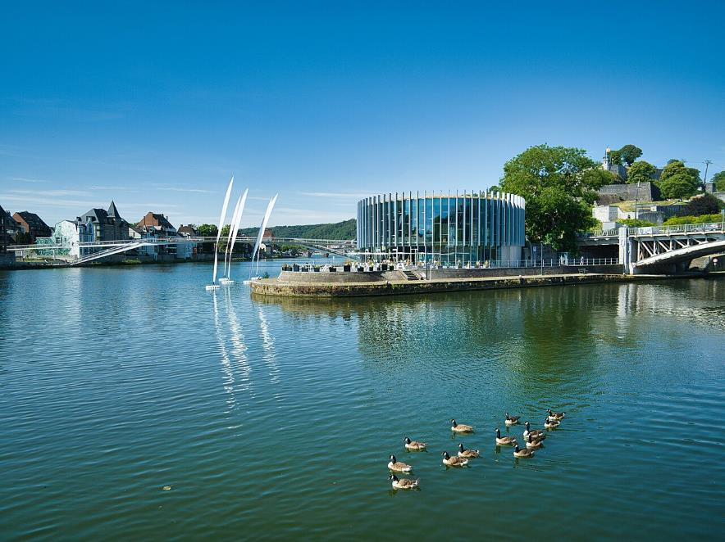
Le confluent de la Sambre et de la Meuse

Slide 5
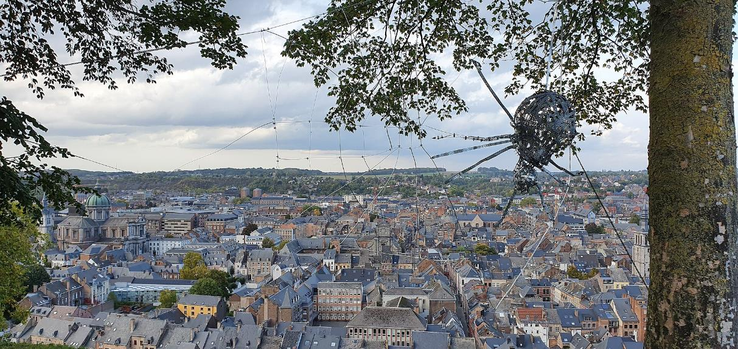
Namur, vue de la Citadelle.

Slide 6
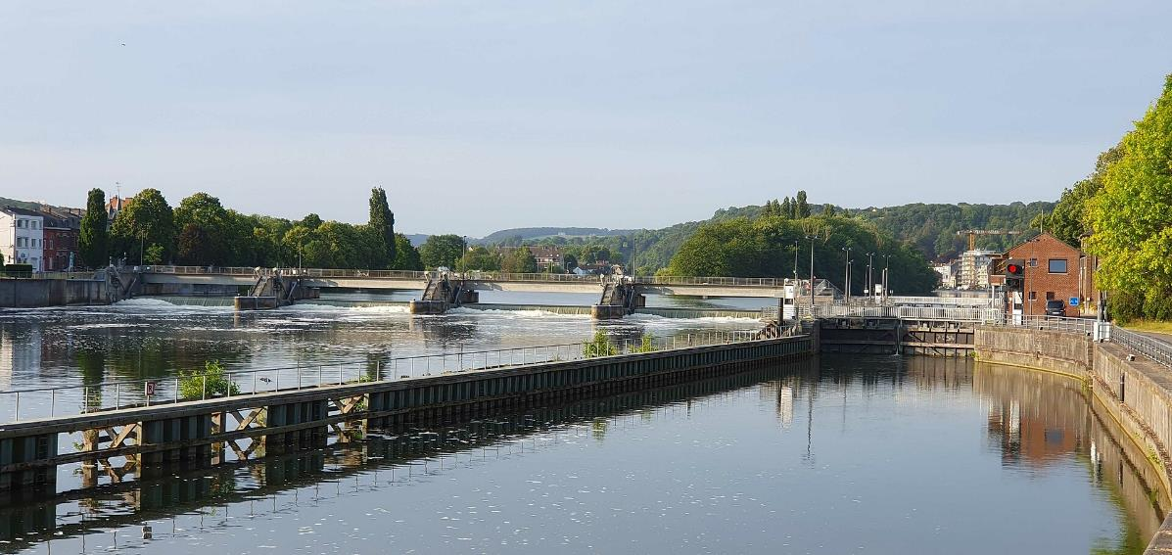
L'écluse de La Plante

Slide 7
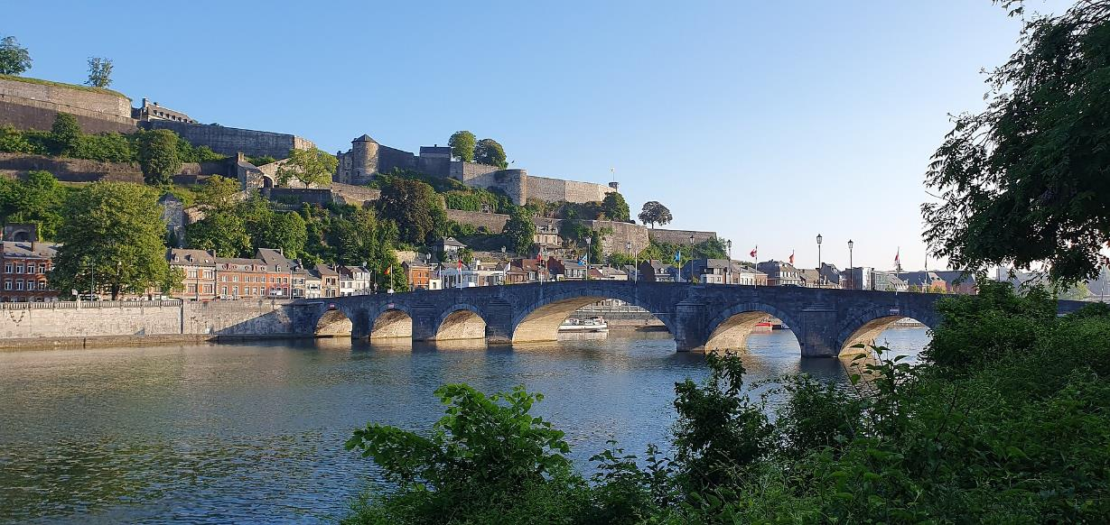
Le pont de Jambes.

Slide 8
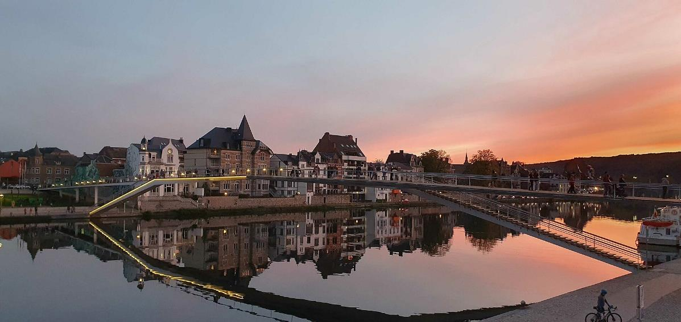
L'Enjambée

Slide 9
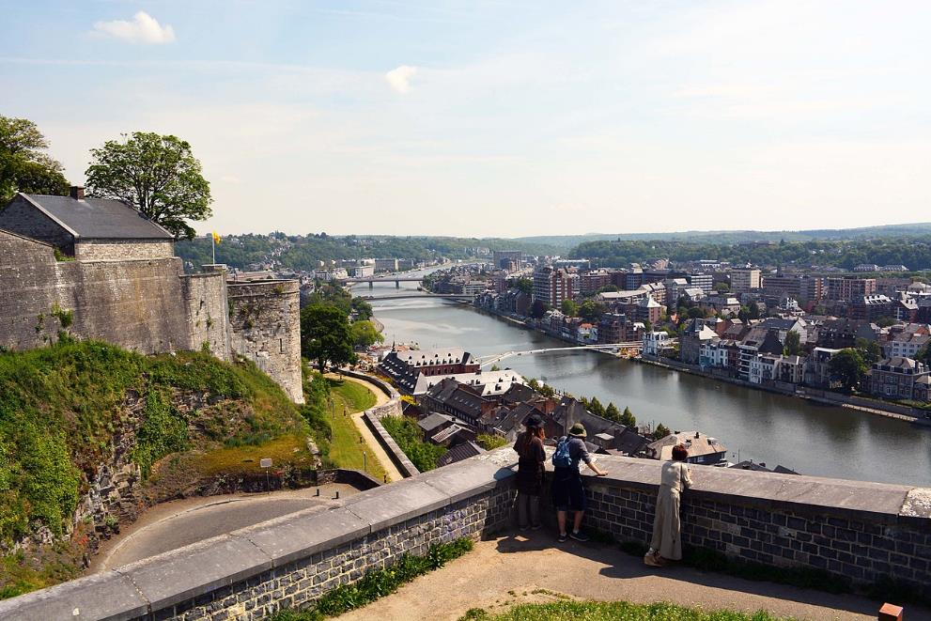
Vue de la Meuse depuis la Citadelle

Slide 10
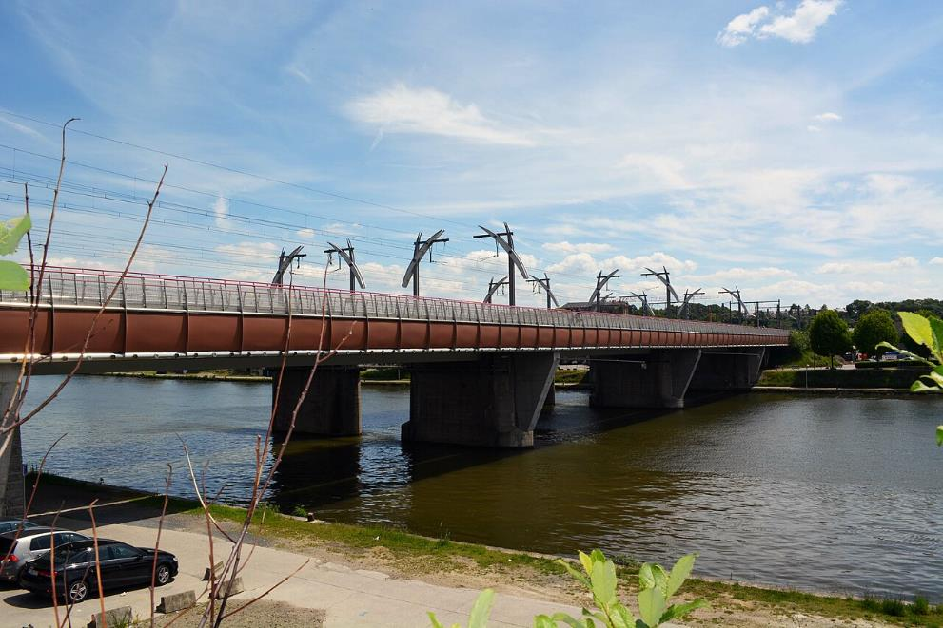
Le pont du Luxembourg.

Slide 11
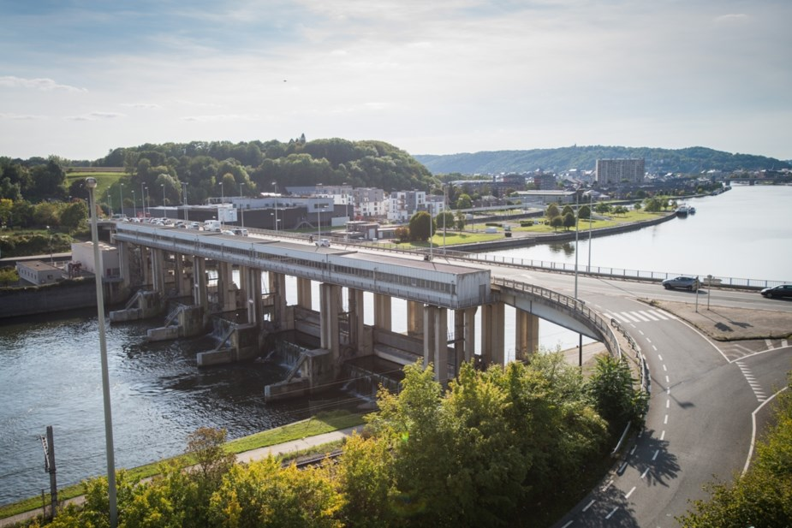
Le pont des Grands-Malades.

Slide 12
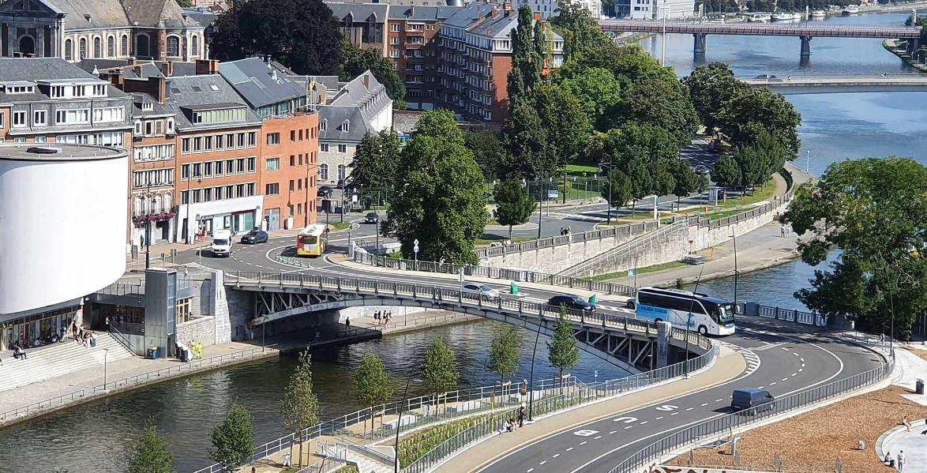
Le pont de France

Slide 13
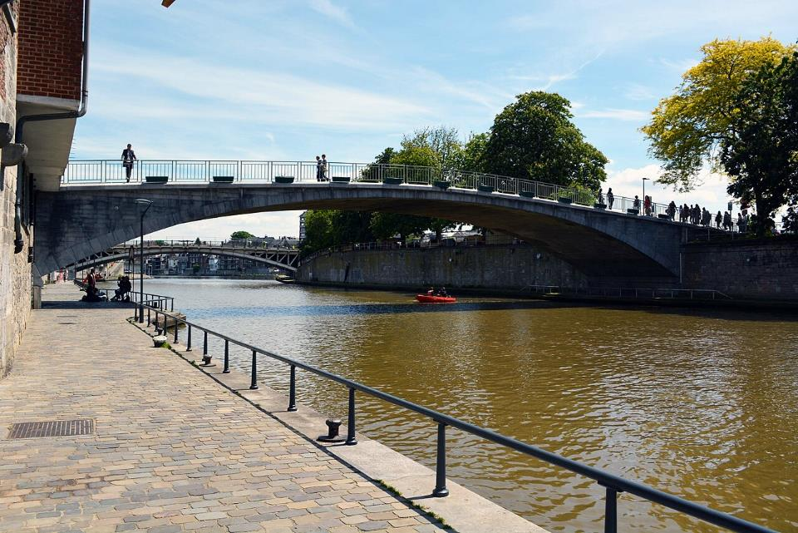
Le pont du Musée.

Slide 14
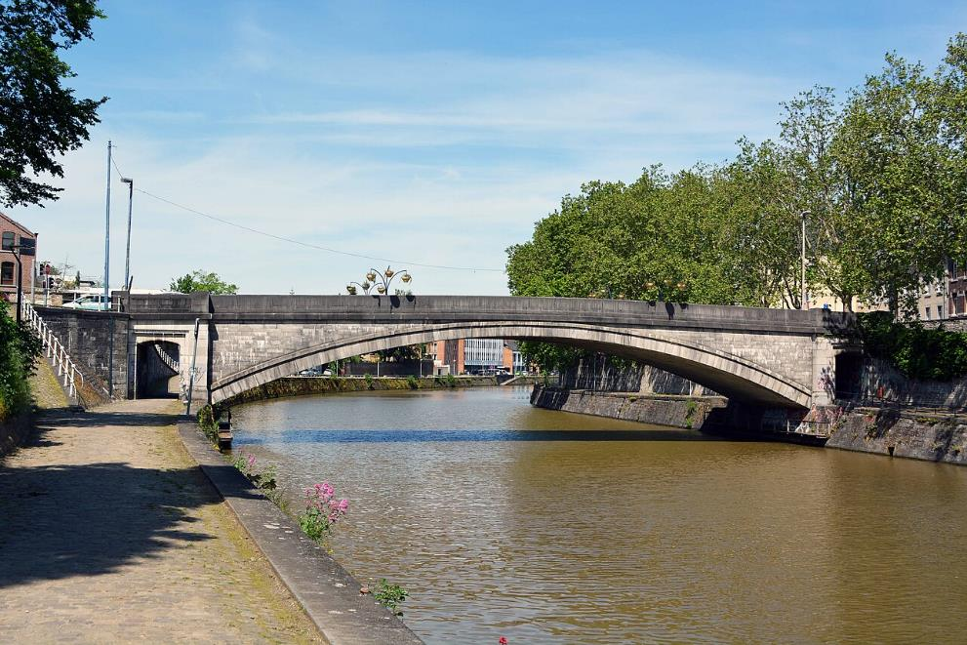
Le pont de l'Évêché.

Slide 15
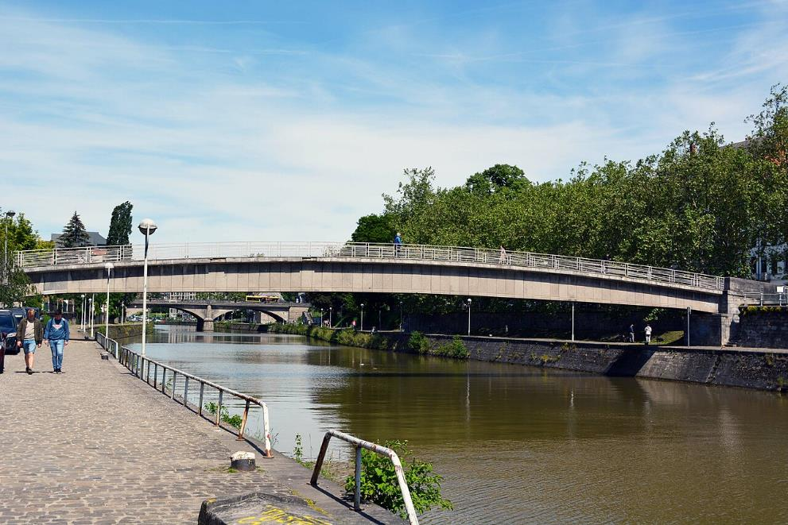
La passerelle Saint-Aubain.

Slide 16
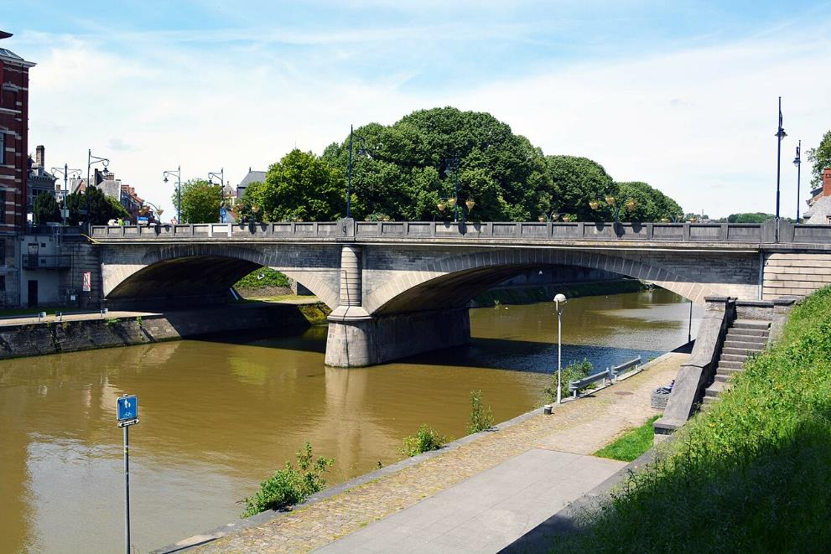
Le pont de la Libération.

Slide 17
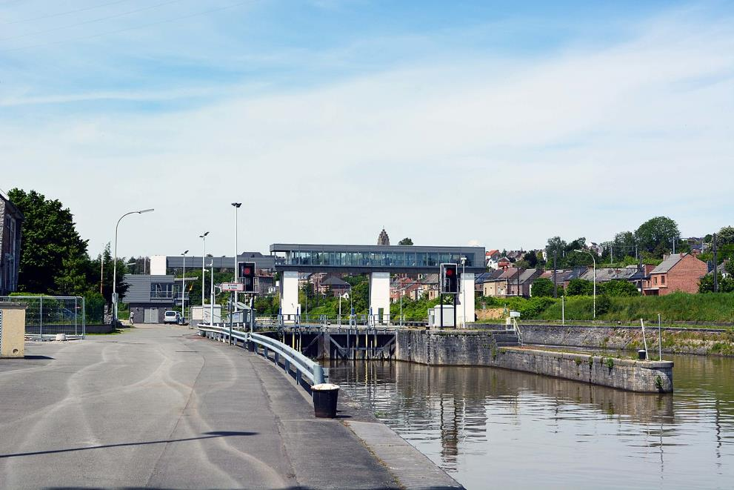
Barrage-écluse sur la Sambre.

Slide 18
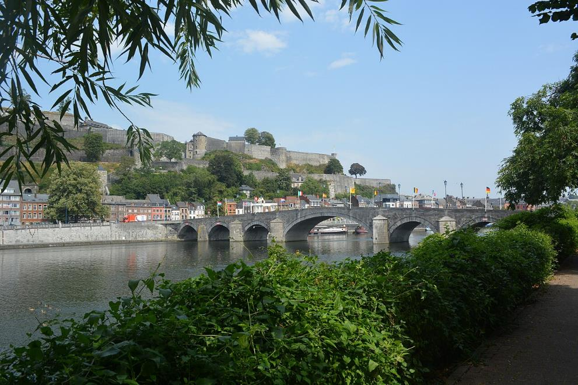
La Meuse, le pont de Jambes et la citadelle.

Slide 19
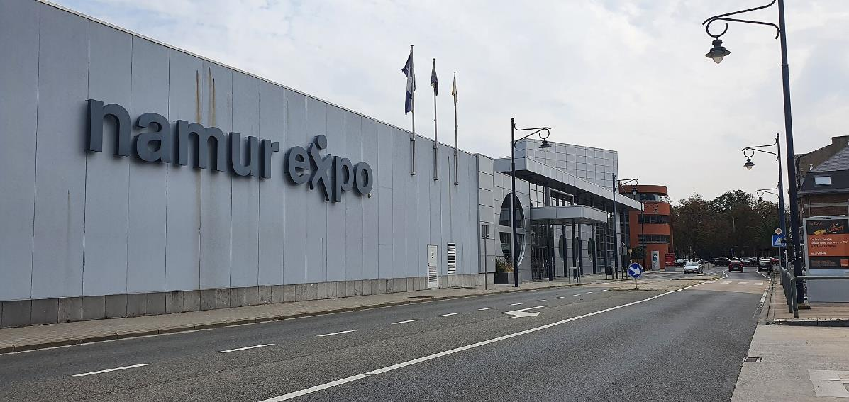
Namur Expo

Slide 20
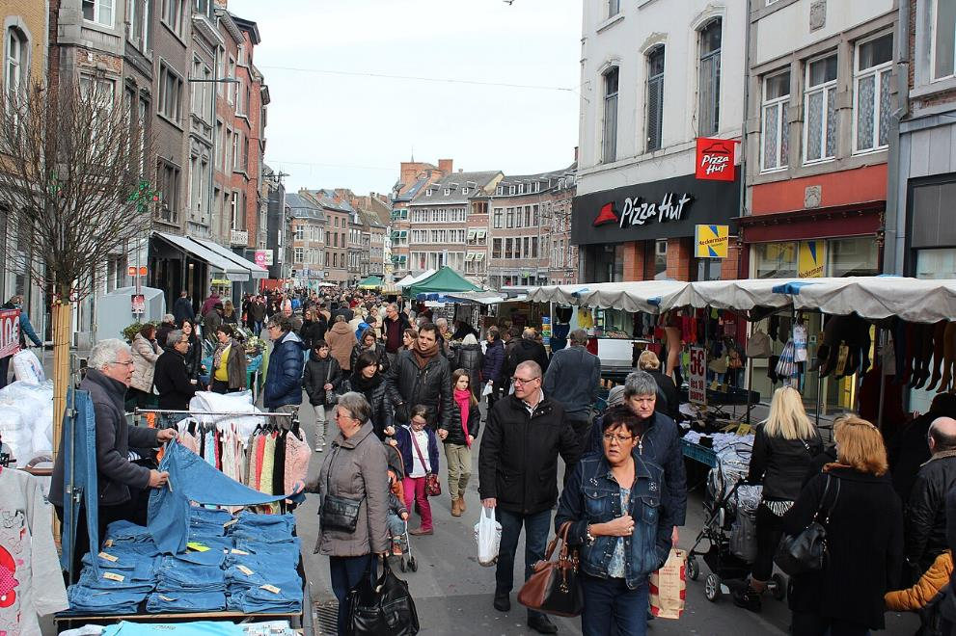
Marché de Namur

Slide 21
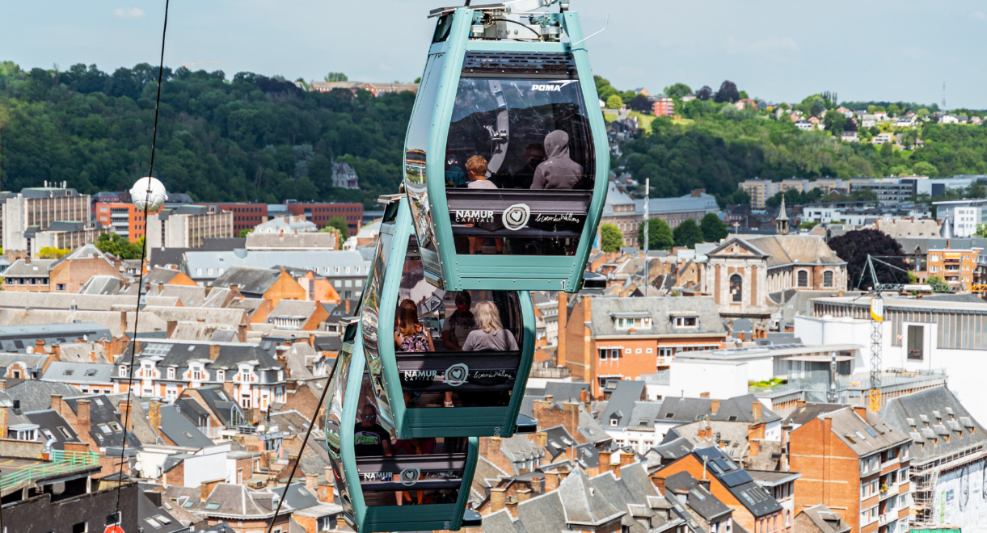
Trois cabines du téléphérique de la citadelle de Namur.

Slide 22
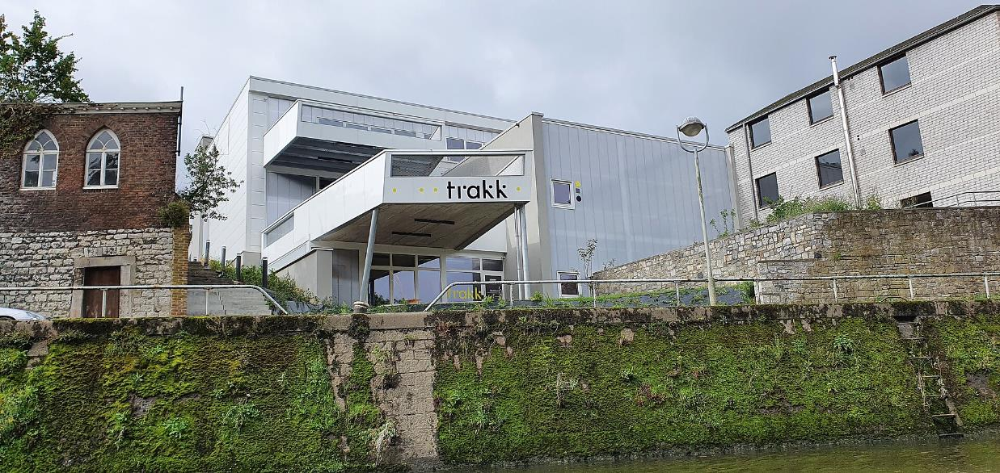
Trakk Namur

Slide 23
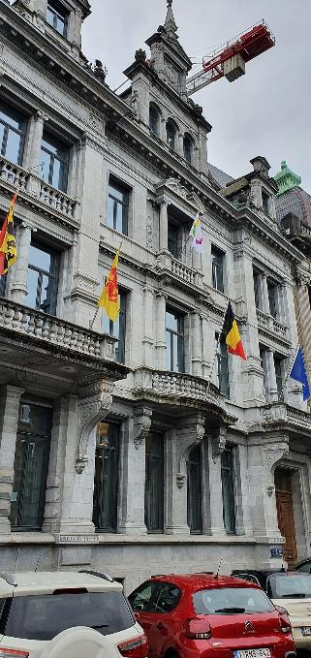
Ancien hôtel de ville occupé actuellement par le cabinet du Bourgmestre.

Slide 24
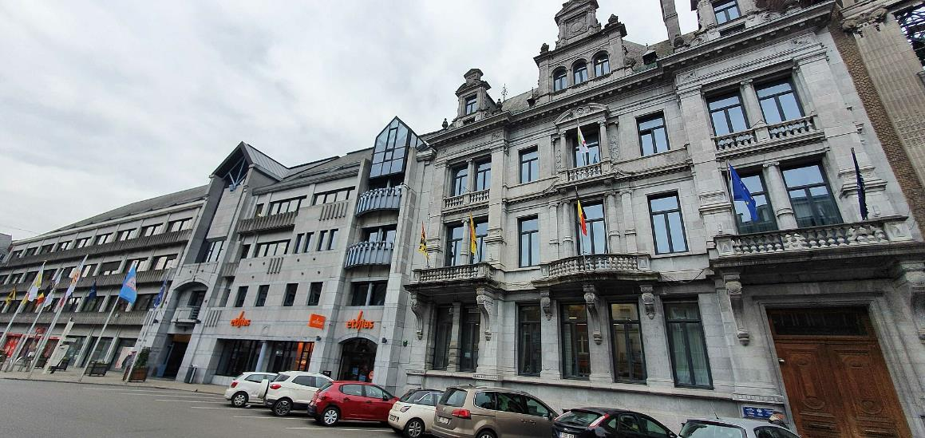
Photo de l'hôtel de ville.

Slide 25
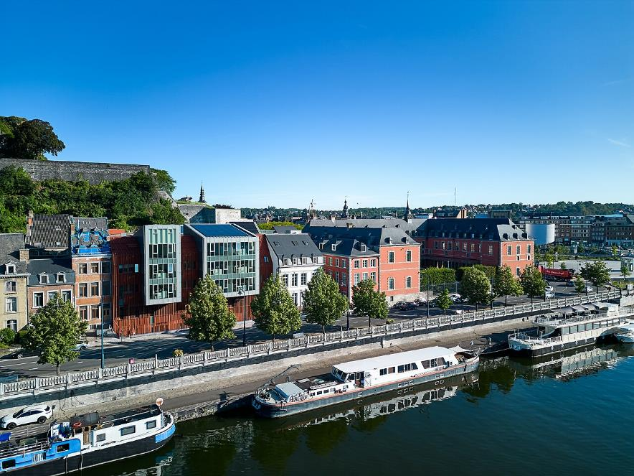
Le Parlement de Wallonie.

Slide 26
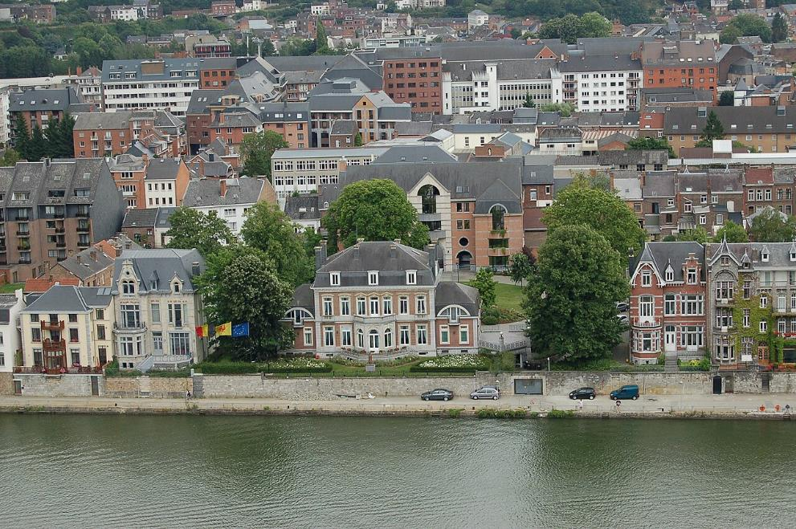
Photo de l'Élysette - Le siège du Gouvernement de Wallonie.

Slide 27
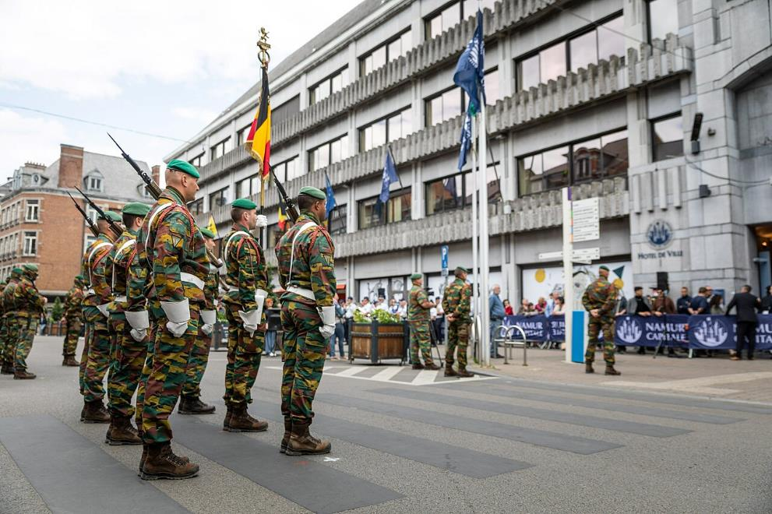
Photo du Droit de cité du 2e Bataillon de Commandos.

Slide 28
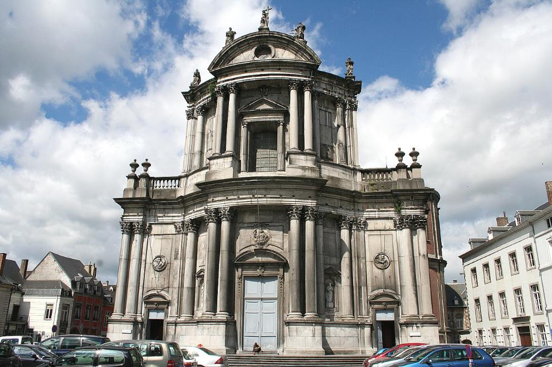
La cathédrale Saint-Aubain.

Slide 29
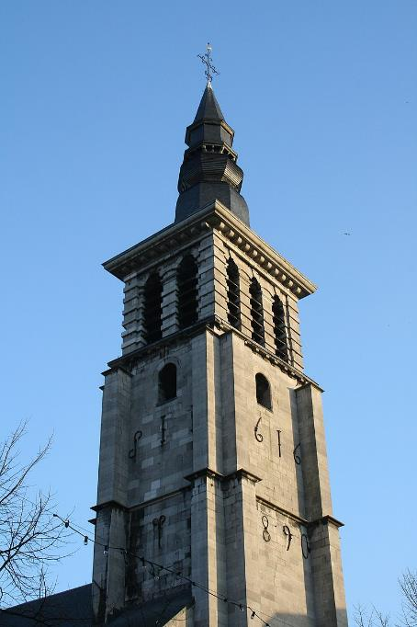
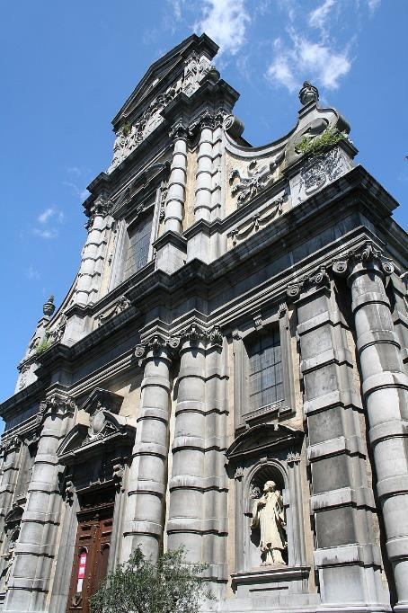
L'église Saint-Loup (1621-1645). 2
L'église Saint-Jean-Baptiste vue de la place Marché-aux-Légumes. 1

Slide 30
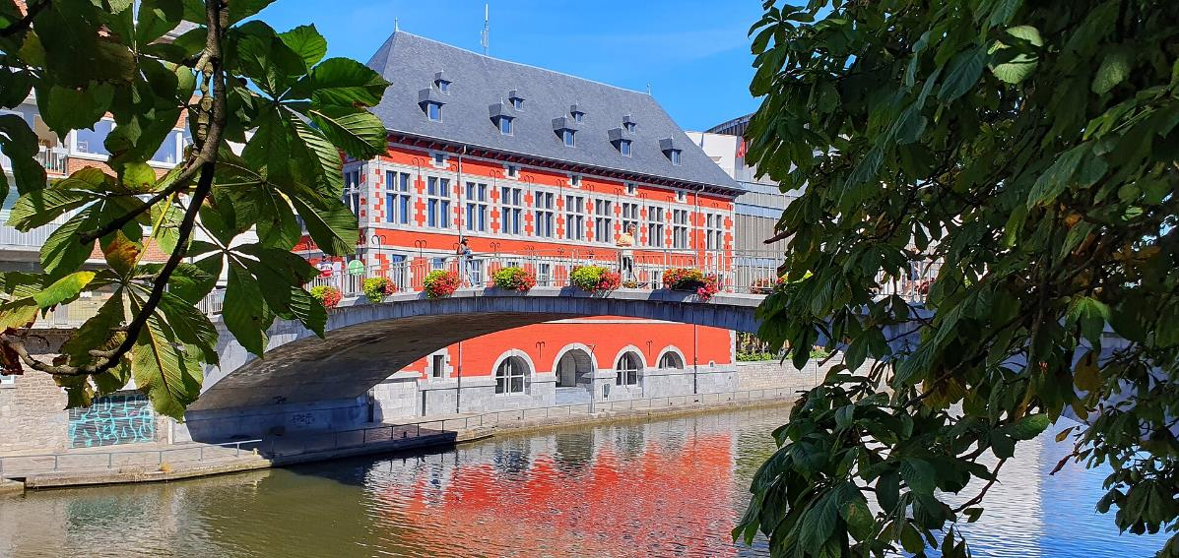
Halle al'Chair

Slide 31
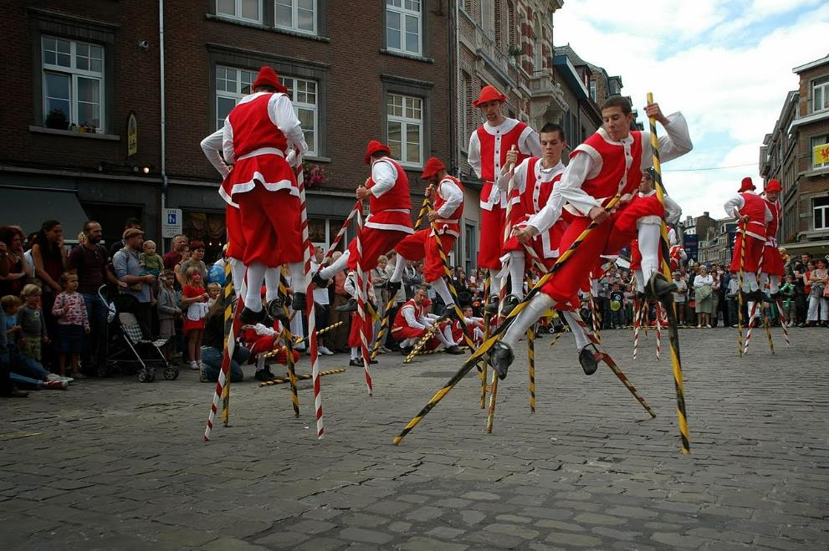
Joutes sur échasses

Slide 32
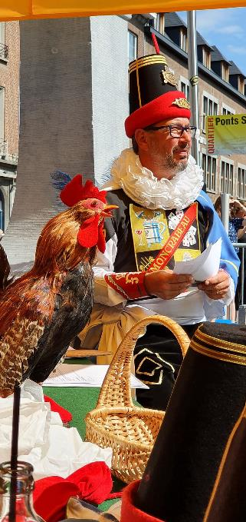
Société Royale Moncrabeau

Slide 33
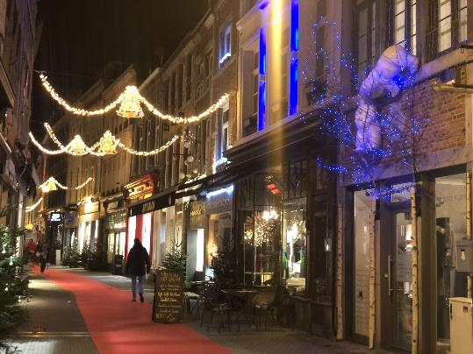
Lorient Vous A Présenté La Ville De Namur – Belgique – N°1
Namur en Lumière
Les Images Et Le Son Du Net
Daniel

